Slide 1
11、直流稳压电源
11.1小功率整流滤波电路
11.2串联反馈式稳压电路
电工电子教研室

Slide 2
如何将一个50Hz、220V的交流电压变成6V的直流电压？
为什么有的直流电源在电网电压变化和负载变化时输出电压基本不变，而有的随之变化？
在电子电路及设备中，一般都需要稳定的直流电源供电，本章介绍的直流电源为单相小功率电源，它将频率为50Hz，有效值为220V的单相交流电压转换为幅值稳定，输出电流为几百毫安以下的直流电压。
11.1 小功率整流滤波电路
11.1.1单相桥式整流电路
整流电路的任务就是将交流电变成直流电，主要靠二极管的单向导电性来完成；
常见的有单相半波、全波、桥式和倍压整流电路；二极管用理想模型处理；
电工电子教研室

Slide 3



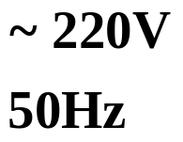
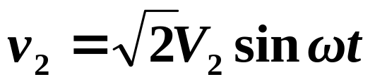









1.工作原理
整流桥中的D₁、D₂共阴极连接，用“+”标记；
整流桥中的D₃、D₄共阳极连接，用“-”标记；
当v₂交流电压a正b负时，电流的流向为：
当v₂交流电压a负b正时，电流的流向为：
电工电子教研室

Slide 4







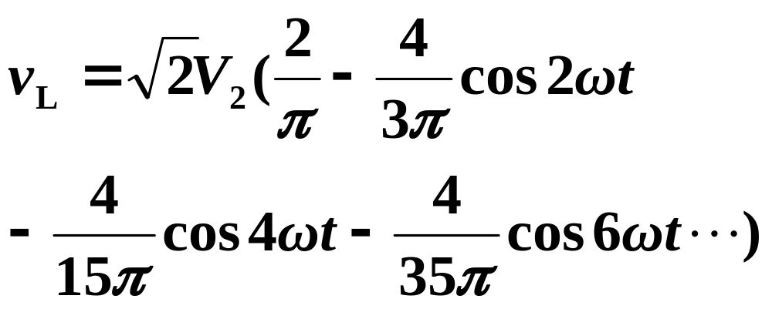

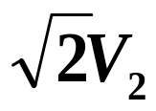




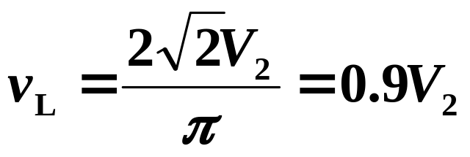
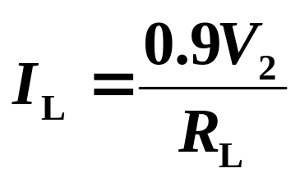
2.V_{L}和I_{L}的计算
傅立叶级数分解后得到的恒定分量即为负载电压v_{L}的平均值：
其余高次谐波分量总称为纹波，常用纹波系数K_{γ}表示直流输出电压中相对纹波电压的大小；
电工电子教研室

Slide 5
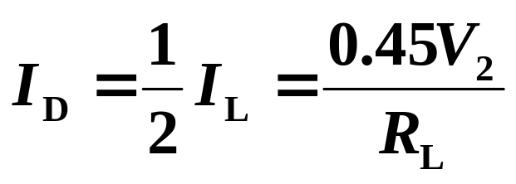
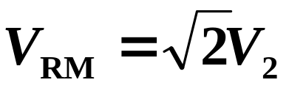
3.整流元件参数的计算
桥式整流电路中，二极管D₁、D₃和D₂、D₄是两两轮流导通的，故流过每个二极管的平均电流为：
二极管截止时承受的最大反向电压为V₂的最大值，即：
一般电网电压波动范围为±10%，实际选用二极管的最大整流电流和最高反向电压V_{RM}应留有大于10%的余量；
目前市场上已有整流桥堆出售，如QL62A~L的额定电流为2A，最大反向电压为25~1000V。
电工电子教研室

Slide 6





11.1.2滤波电路
直流稳压电源中滤波电路的显著特点是：均采用无源滤波（为什么不采用有源滤波？）；理想情况下，滤波后只保留直流成分，滤去所有交流成分，能输出较大电流。
一般用电抗元件组成无源滤波，可以并联电容器或者串联电感器，或者电容、电感组合各种复式滤波电路；
滤波电路分为电容输入式（电容接在最前面）和电感输入式（电感接在最前面），前者多用于小功率电源，后者多用于较大功率电源，重点分析小功率电源中最常见的电容滤波电路。
电工电子教研室

Slide 7
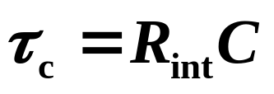
1.电容滤波电路
若负载R_{L}未接入，设电容器初始电压为零
当v₂为正半周时，v₂通过D₁、D₃向电容器充电；
当v₂为负半周时，v₂通过D₂、D₄向电容器充电；
充电时间常数为：
R_{int}包括变压器二次绕组的直流电阻和二极管D的正向电阻，一般很小；
电工电子教研室

Slide 8
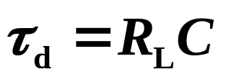
若负载R_{L}接入，设电容器已充电至V_{c}；
此时V₂<V_{c}，电容器通过R_{L}放电：
放电时间常数为：
因R_{L}C一般较大，故电容两端电压v_{C}按指数规律慢慢下降，此时v₂按正弦规律上升；
当v₂>v_{C}时，整流桥导通，此时v₂经过二极管D₁、D₃一方面给R_{L}提供电流，一方面向电容充电；
当v₂升高到最大值附近，开始按正弦规律下降，二极管截止，电容器又经R_{L}放电，v_{C}开始按指数规律下降；
电工电子教研室

Slide 9



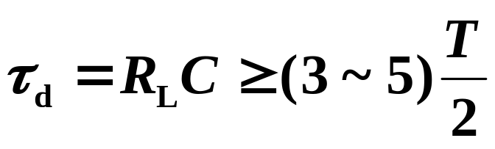
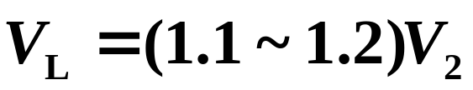
电容器周而复始地进行充放电，负载上得到一个近似锯齿波的电压v_{L}=v_{C}，使波动大为减小，电容电路特点：
（1）二极管的导通角小于半个周期，流过二极管的瞬时电流很大；
（2）负载平均电压V_{L}升高，纹波减小，且R_{L}C越大，电容放电速率越慢，纹波越小， V_{L} 越高；
V_{L} = 1.4 V₂
有电容、无负载
（3）负载直流电压随负载电流增加（R_{L}减小）而减小；在整流电路内阻不大，且放电时间常数满足条件时：
电工电子教研室

Slide 10
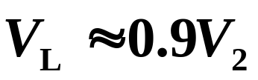
总之，电容滤波电路简单易行，输出电压平均值高，适用于负载电流较小且变化也较小的场合；
2.电感滤波电路
大电流负载情况下，由于负载电阻R_{L}很小，若采用电容滤波电路，则电容容量很大，且整流二极管中冲击电流也非常大，使整流管和电容的选择非常困难，甚至不可能，故采用电感滤波；
整流管导通角较大，无峰值电流，输出特性较平坦；缺点是由于铁芯的存在，笨重、体积大、易引起电磁干扰。
例题.11.1.1
电工电子教研室

Slide 11
11.2 串联反馈式稳压电路
虽然整流滤波电路能将正弦交流电压变换成较为平滑的直流电压；但是一方面由于输出电压平均值取决于变压器副边电压有效值，当电网电压波动时，输出电压平均值将随之产生波动；
另一方面，由于整流滤波电路内阻的存在，当负载变化时，内阻上电压将产生变化，输出电压平均值将随之产生相反的变化；
为了获得稳定性好的直流电压，必须采取稳压措施。
11.2.1稳压电源的质量指标
稳压电源的技术指标：特性指标（包括允许的输入电压、输出电压、输出电流及输出电压调节范围等）和质量指标（衡量输出直流电压的稳定程度，包括稳压系数、电压调整率、电流调整率、输出电阻、温度系数及纹波电压等）。
电工电子教研室

Slide 12
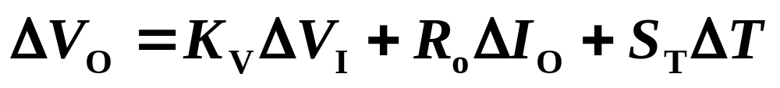
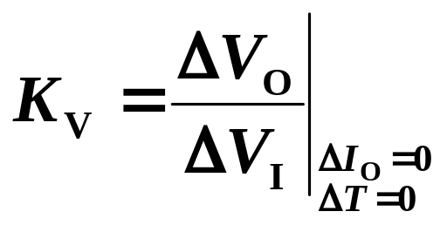
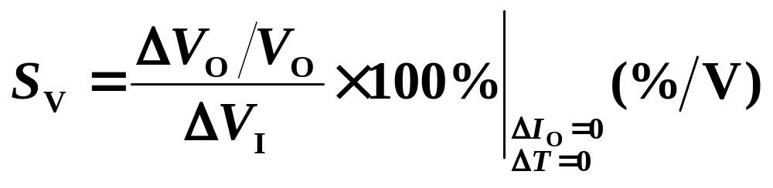
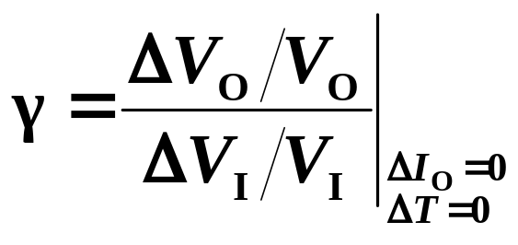
输出直流电压V_{O}随输入直流电压V_{I}、输出电流I_{O}和环境温度T（℃）的变动而变动，输出电压变化量的一般式表示为：
输入调整因数：
K_{V}反映了输入电压波动对输出电压的影响；
电压调整率：
S_{V}也反映了输入电压波动对输出电压的影响；
稳压系数：
γ同样反映了输入电压波动对输出电压的影响；
电工电子教研室

Slide 13
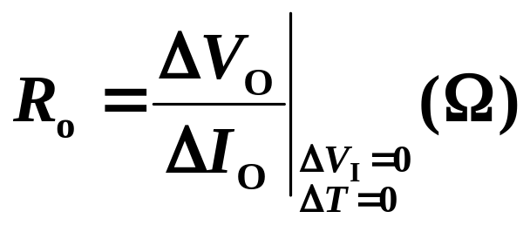
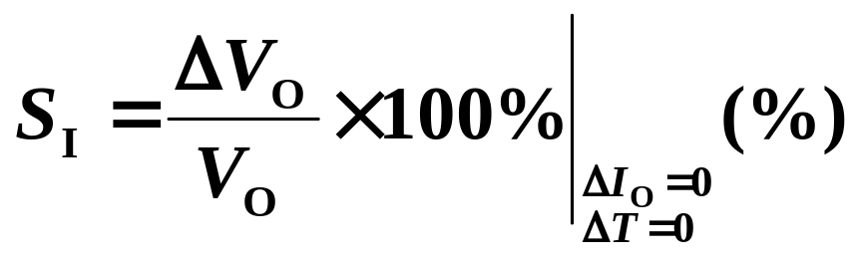
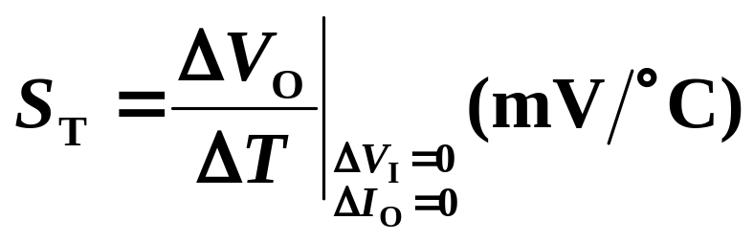
输出电阻：
R_{o}反映了负载电流变化对输出电压的影响；
电流调整率：
S_{I}是指负载电流从零变到最大时，输出电压的相对变化，也反映了负载电流变化对输出电压的变化；
温度系数：
电工电子教研室

Slide 14


11.2.2串联反馈式稳压电路的工作原理
1.稳压管稳压电路
利用稳压二极管的电流调节作用，通过限流电阻上的电压或电流的变化进行补偿，来达到稳压的目的；
稳压管稳压电路其电路简单，所用元件数量少，但是受稳压管自身参数的限制，输出电流较小，输出电压不可调，不能满足很多场合下的应用；
电工电子教研室

Slide 15












2.基本调整管电路
串联型稳压电路以稳压管稳压电路为基础，利用晶体管的电流放大作用，增大负载电流；
同时在电路中引入深度电压负反馈使输出电压稳定，并且通过改变反馈网络参数使输出电压可调；
电工电子教研室

Slide 16
晶体管T称为调整管，该电路称为基本调整管电路；
特点：晶体管输出电流基本为原稳压管输出电流的（1+β）倍；
射极输出形式引入电压负反馈稳定输出电压，调整管必须工作在放大区，调整管与负载相串联，故称为串联型稳压电源，又称线性稳压电源；
输出电压V_{O}=V_{Z}-V_{BE}，仍然不方便调节；
电工电子教研室

Slide 17







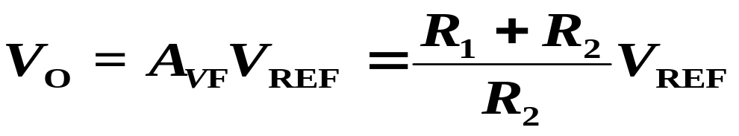
3.串联反馈式稳压电路
基准电压V_{REF}的稳定性直接影响V_{O}的稳定性，因此可用温度系数小，噪声低的带隙基准电压源代替输出电阻大的稳压管电压源；
串联型稳压电源由四部分组成：
基准电压、调整管、取样电路、放大比较环节
集成运放的A_{O}达80dB以上，引入更深的负反馈
调节R₁或R₂可以改变输出电压
电工电子教研室

Slide 18
例11.2.1
V_{I}
A
I_{E3}
B
T₃
+
+
I_{R2}
I_{R3}
I_{L}
R₁
T₂
D₁
D₂
D_{Z2}
R₂
R₃
R_{L}
510Ω
T₁
300Ω
150Ω
C
+
v₁
v₂
+
C
A
+
C
E
-
V_{O}
2000μF
D
R_{p}
1000μF
300Ω
R₀
D₄
D₃
D_{Z1}
R₄
300Ω
-
-

Slide 19





11.2.3三端集成稳压器
集成串联型稳压电路有三个引脚，分别为输入端、输出端和公共端，因而称为三端稳压器；
W7800固定式集成稳压器系列输出电压有：5V、6V、9V、12V、15V、18V和24V七个档次；
输出电流分1.5A（W7800）、0.5A（W78M00）和0.1A（w78L00）三个档次；
电工电子教研室

Slide 20








C_{i}：抵消输入线较长时电感效应，防止电路出现自激振荡；
C_{o}：消除输出电压中的高频噪声，可取容量较大电容；
D：一旦输出端断开，C_{o}可能从输出端对稳压器放电，二极管提供了放电通路，保护了稳压器。
电工电子教研室

Slide 21

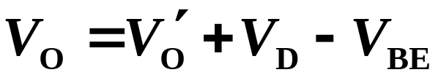

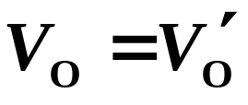
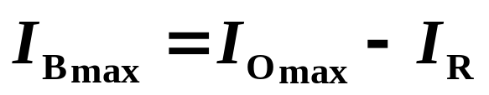
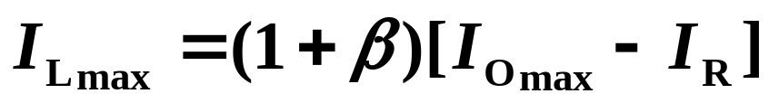
理想情况下：
电工电子教研室

Slide 22
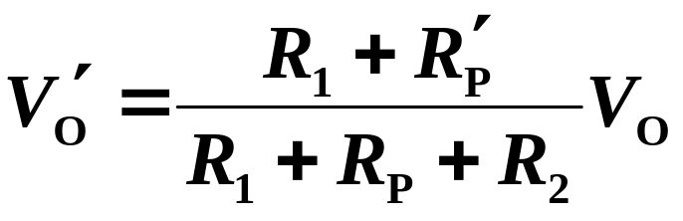
V_{O}′即为稳压器输出电压：
电工电子教研室

Slide 23
2. 三端可调式集成稳压器应用举例
依靠外接电阻来调节输出电压，为保证输出电压精度和稳定性，要选择精度高的电阻，电阻要紧靠稳压器，防止输出电流在连线电阻上产生误差电压
输出正负电压可调的稳压电路
LM117
2
+(1.2~20)V
+25V
120Ω
R₁
adj1
0.1μF
1
10μF
R₂
0.1μF
10μF
R'₂
adj2
1
-25V
120Ω
R'₁
LM137
-(1.2~20)V
3

Slide 24
本章小结、重点
1．整流电路（利用二极管的单向导电性）
桥式整流：V_{L}=0.9V₂
2．滤波电路
电容滤波（桥式整流）：V_{L}=(1.1~1.2)V₂
电感滤波：V_{L}=0.9V₂
3．稳压电路
串联反馈式稳压电路：
（1）电路结构及工作原理（四个组成部分、稳压过程）
（2）输出电压调节范围
4．集成稳压器
三端固定式集成稳压器（78XX、79XX）及其使用
三端可调式集成稳压器及其使用
1.桥式整流电路、电容滤波电路的分析、计算、元器件选择
2.三端集成稳压器的应用电路分析与计算

